Slide 1
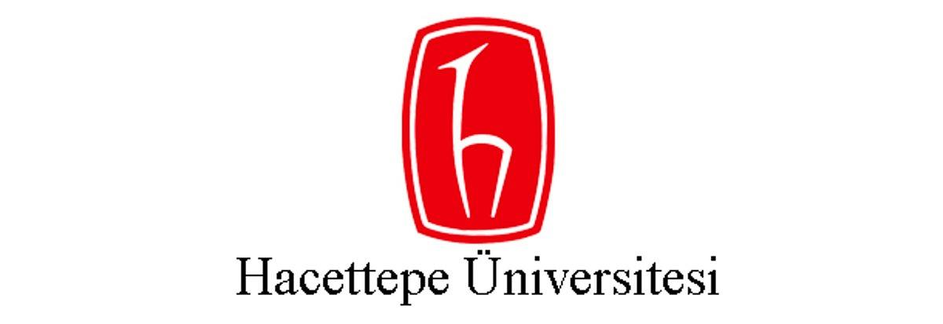
PARAMETRİK OLMAYAN İSTATİSTİKSEL YÖNTEMLER ÖDEVİ
DOÇ. DR. SEMRA TÜRKAN
EDA YAREN ÖZEL 2200329007

Slide 2
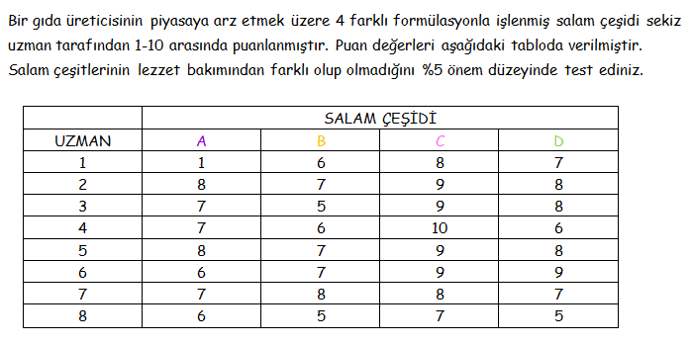

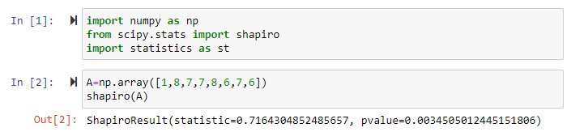
Uzmanların salam çeşitlerine verdikleri puanların dağılımı ile normal dağılım arasında fark olup olmadığını test etmek için bütün salam çeşitlerinin puan verilerine shapiro wilk testi uygulandı ve testlerin sonucunda sadece A salam çeşidine verilen puanların p değeri istenilen anlamlılık düzeyinden küçük olduğu için yokluk hipotezi reddedilip, verilerin %5 anlamlılık düzeyinde normal dağılıma sahip olmadığı görüldü.
Salam çeşitlerinden biri normal dağılıma sahip olmadığı için parametrik olmayan istatistiksel yöntemler kullanılarak hesaplamalar yapılır.

Slide 3
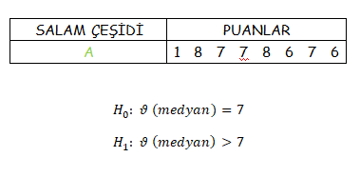
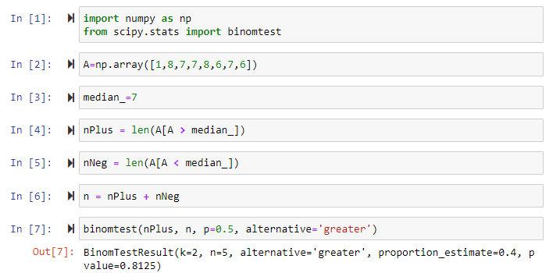
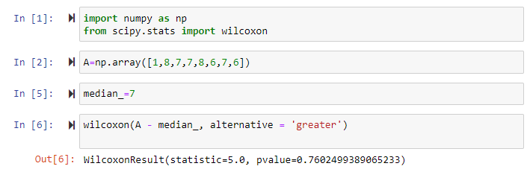
Tek örneklem testi olan işaret testi ve wilcoxon işaretli sıra sayıları testini uygulayabilmek için A salam çeşidine ait puanların ortalamasının 7’den büyük olduğu iddiası test edildi.
İŞARET TESTİ;
WİLCOXON TESTİ;
Tek örneklem testlerinin sonucunda bulunan p değerleri verilen anlamlılık düzeyinden büyük oldukları için yokluk hipotezi reddedilemeyip, uzmanların A salam çeşidine verdikleri puanların ortalamasının %5 anlamlılık düzeyinde 7 olduğu görüldü.

Slide 4
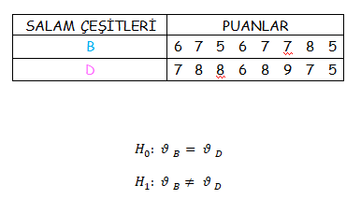
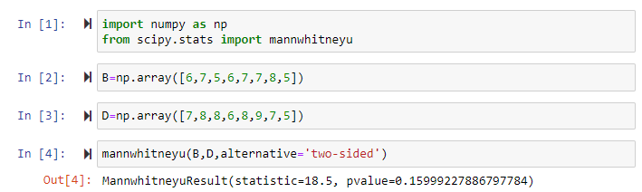
İki bağımsız örneklem testi olan Mann-Whitney testini uygulayabilmek için B ve D salam çeşitlerine ait puanların birbirlerinden farklı olduğu iddiası test edildi.
MANN-WHİTNEY TESTİ;
Mann-Whitney testinin sonucunda bulunan p değeri verilen anlamlılık düzeyinden büyük olduğu için yokluk hipotezi reddedilemeyip, uzmanların B ve D salam çeşitlerine verdikleri puanların arasında %5 anlamlılık düzeyinde fark olmadığı görüldü.

Slide 5
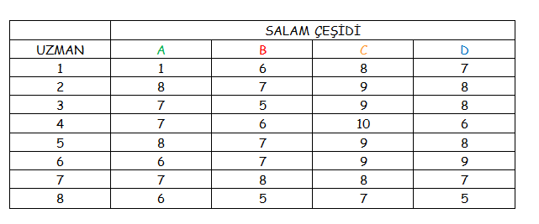

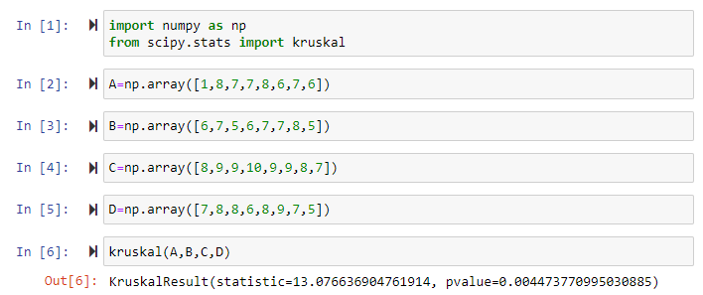
K bağımsız örneklem testi olan Kruskal-Wallis testini uygulayabilmek için bütün salam çeşitlerine ait puanların birbirlerinden farklı olduğu iddiası test edildi.
KRUSKAL-WALLİS TESTİ;
Kruskal-Wallis testinin sonucunda bulunan p değeri verilen anlamlılık düzeyinden küçük olduğu için yokluk hipotezi reddedilip, uzmanların farklı salam çeşitlerine verdikleri puanların arasında %5 anlamlılık düzeyinde farklılık olduğu görüldü.

Slide 6

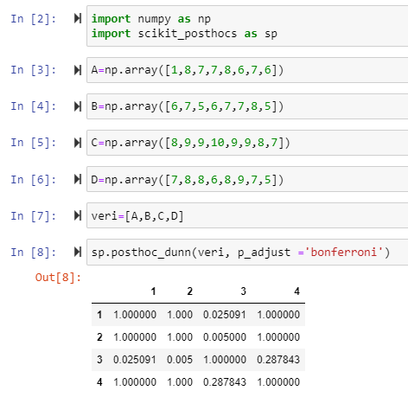

Salam çeşitleri arasında hangi salam çeşidinin farklılık yarattığını bulmak için post-hoc testlerinden Dunn testi uygulandı.
DUNN TESTİ;
Dunn testinin sonucunda A-C ve B-C salam çeşitlerine ait p değerleri verilen anlamlılık düzeyinden küçük olduğu için yokluk hipotezi reddedilip, bu arasında %5 anlamlılık düzeyinde farklılık olduğu görüldü.

Slide 7
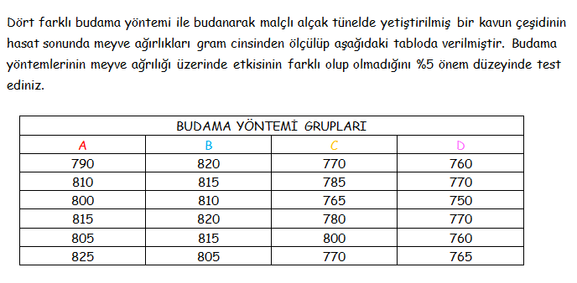

Budama yöntemlerine ait kavun ağırlıklarının dağılımı ile normal dağılım arasında fark olup olmadığını test etmek için bütün budama yöntemlerinin ağırlık verilerine shapiro wilk testi uygulandı ve testlerin sonucunda sadece D budama yöntemine ait ağırlıkların p değeri istenilen anlamlılık düzeyinden küçük olduğu için yokluk hipotezi reddedilip, verilerin %5 anlamlılık düzeyinde normal dağılıma sahip olmadığı görüldü.
Budama yöntemlerinden biri normal dağılıma sahip olmadığı için parametrik olmayan istatistiksel yöntemler kullanılarak hesaplamalar yapılır.

Slide 8
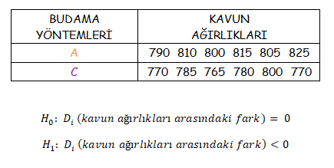
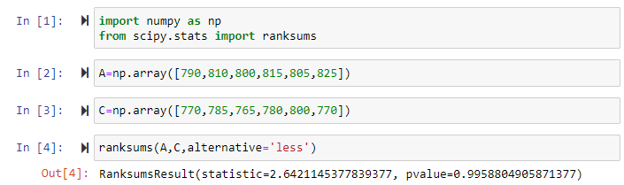
İki bağımlı örneklem testi olan wilcoxon işaretli sıra sayıları testini uygulayabilmek için A ve C budama yöntemlerine ait ağırlık farklarının birbirlerinden farklı olduğu iddiası test edildi.
WİLCOXON TESTİ;
Wilcoxon işaretli sıra sayıları testinin sonucunda bulunan p değeri verilen anlamlılık düzeyinden büyük olduğu için yokluk hipotezi reddedilemeyip, A ve C budama yöntemlerinin ağırlık verileri arasında %5 anlamlılık düzeyinde fark olmadığı görüldü.

Slide 9
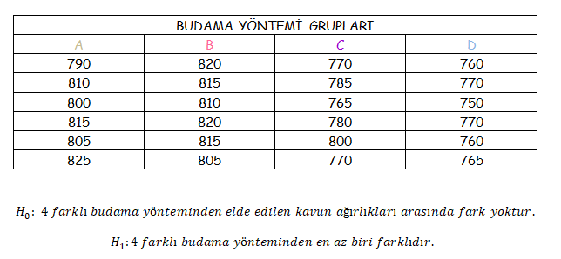
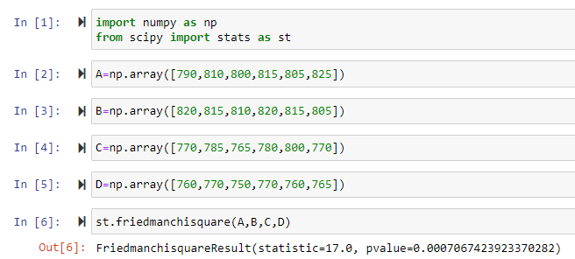
K bağımlı örneklem testi olan Friedman testini uygulayabilmek için bütün budama yöntemlerine ait ağırlıkların birbirlerinden farklı olduğu iddiası test edildi.
FRİEDMAN TESTİ;
Friedman testinin sonucunda bulunan p değeri verilen anlamlılık düzeyinden küçük olduğu için yokluk hipotezi reddedilip, farklı budama yöntemlerine ait ağırlıkların arasında %5 anlamlılık düzeyinde farklılık olduğu görüldü.

Slide 10
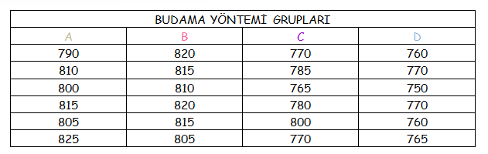

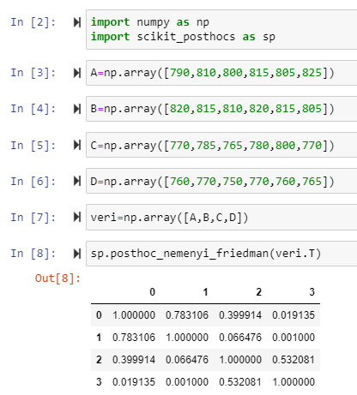
Budama yöntemleri arasında hangi yöntemin farklılık yarattığını bulmak için post-hoc testlerinden Nemenyi testi uygulandı.
NEMENYİ TESTİ;
Nemenyi testinin sonucunda A-D, B-C ve B-D budama yöntemlerine ait p değerleri verilen anlamlılık düzeyinden küçük olduğu için yokluk hipotezi reddedilip, bu gruplar arasında %5 anlamlılık düzeyinde farklılık olduğu görüldü.

Slide 11
